Slide 1
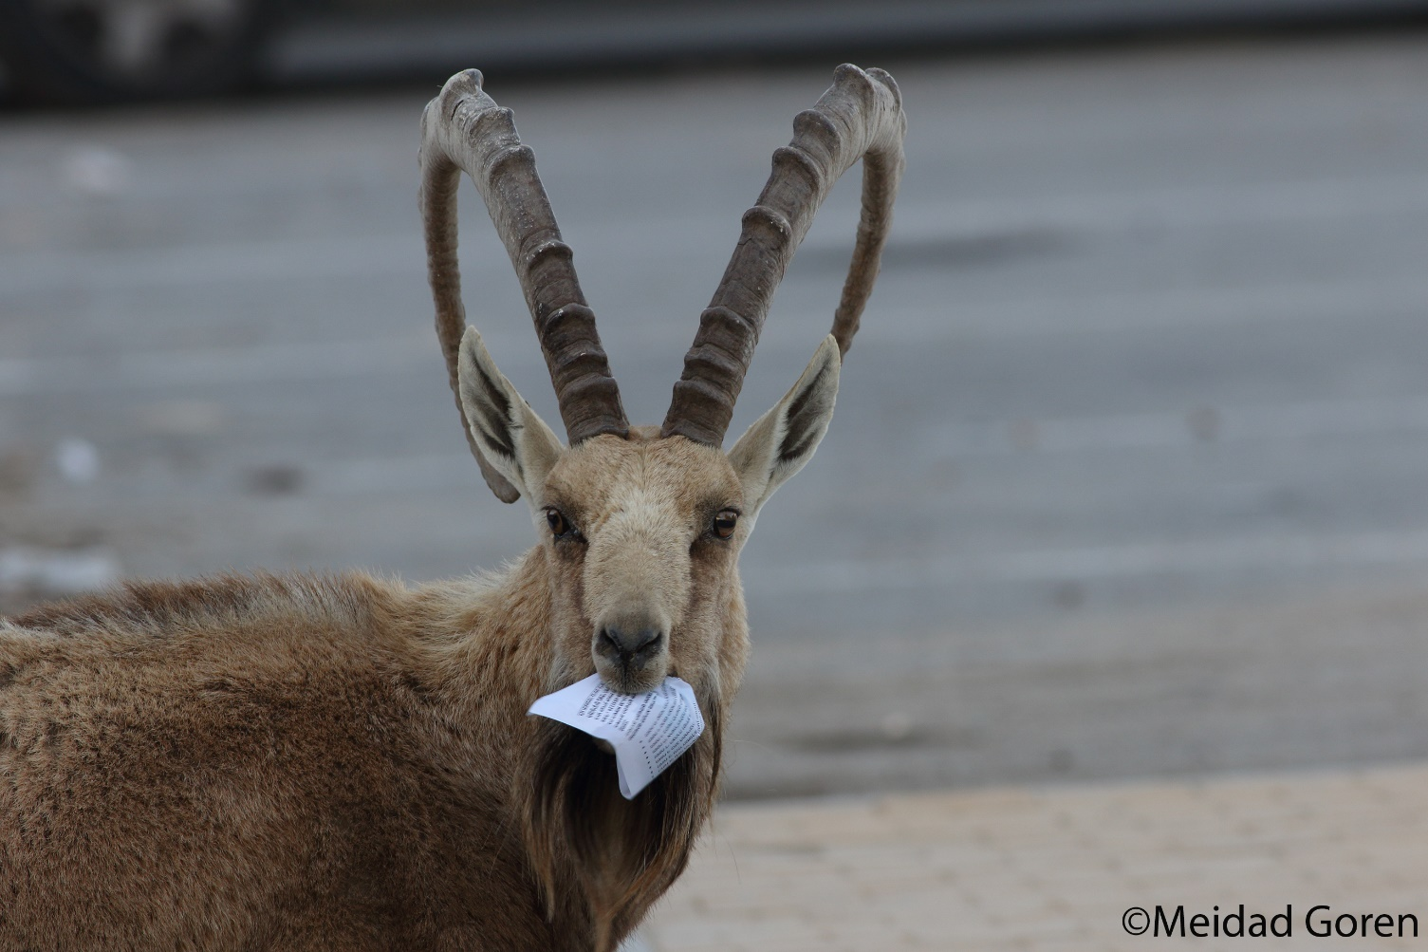
שנת שמיטה
צילום: מידד גורן

Slide 2
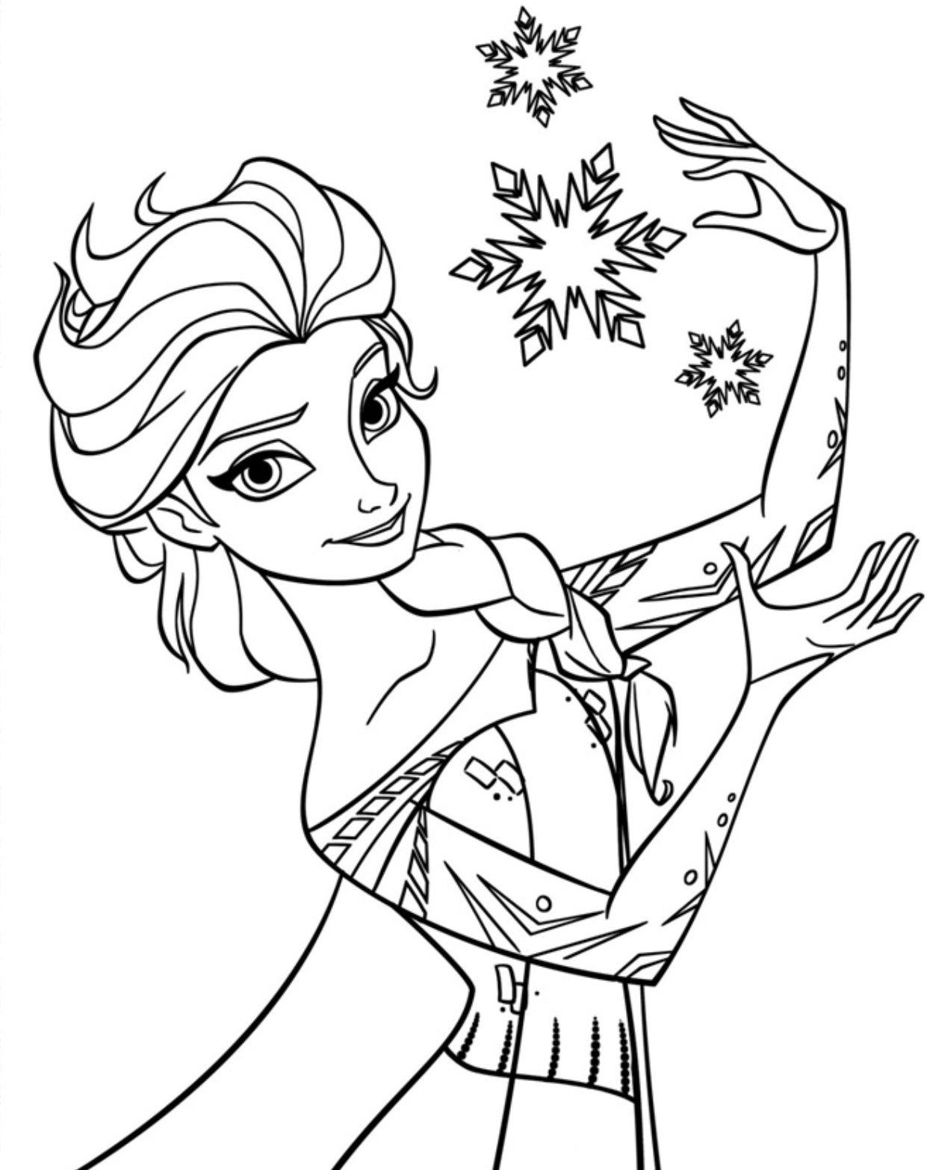
מה היא שמיטה?

Slide 3
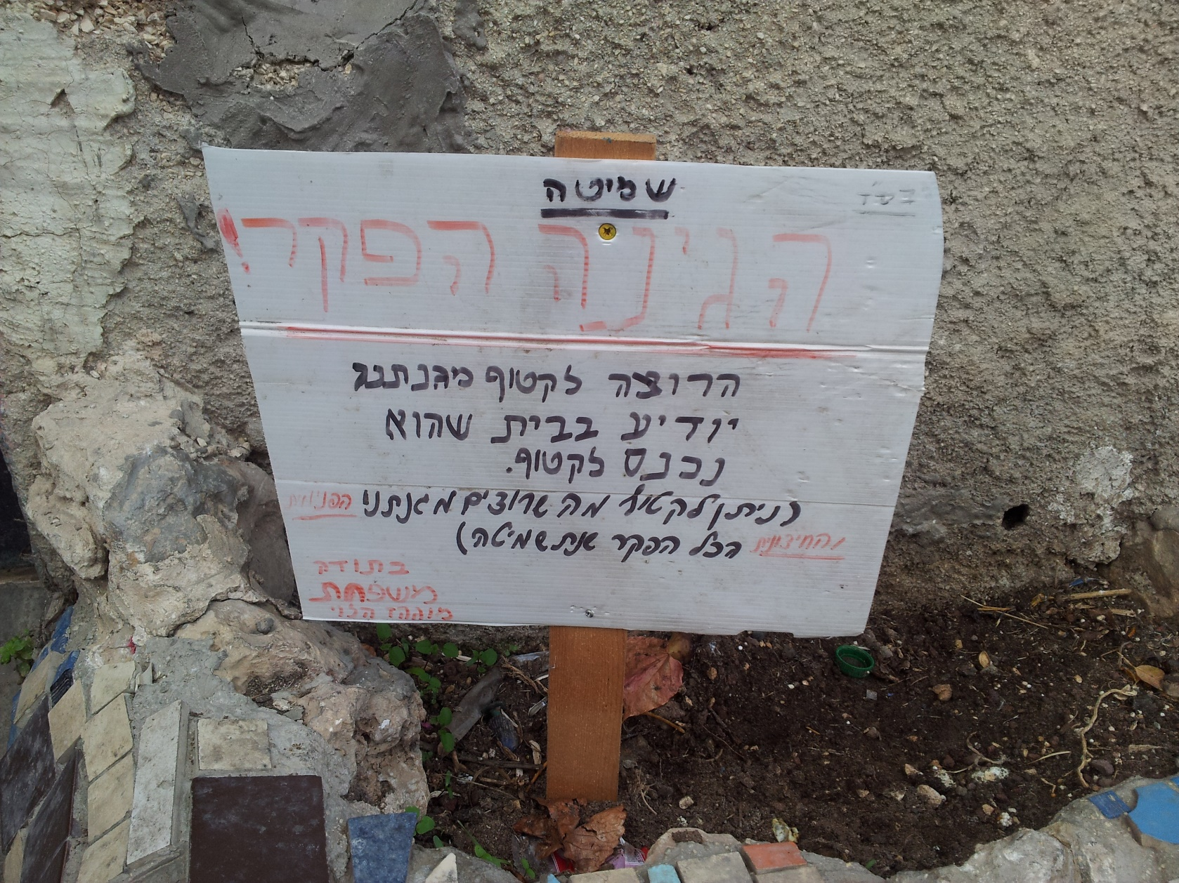
מה היא שנת שמיטה?
צילום: ויקיפדיה Ranbar -

Slide 4
הרגל שהצלחנו לשמוט: קטיפת פרחי הבר
ארכיון החברה להגנת הטבע

Slide 5
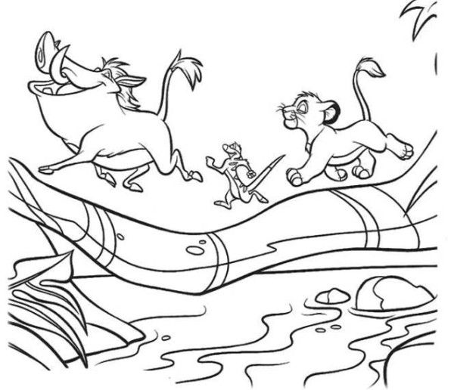
הרגל #1 שכדאי לשמוט: האכלת חיות בר

Slide 6
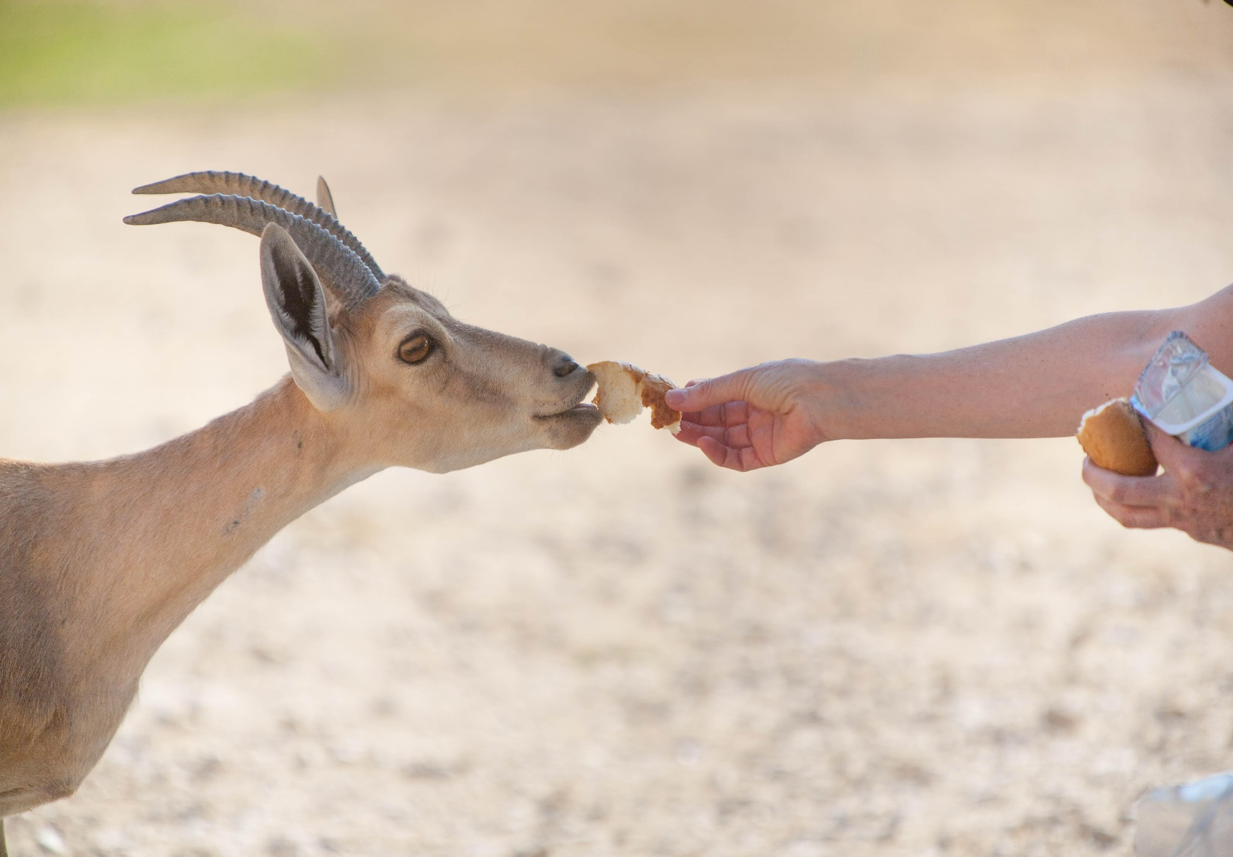
הרגל #1 שכדאי לשמוט: האכלת חיות בר
מטייל מאכיל יעל. צילום: דורון ניסים, רשות הטבע והגנים

Slide 8
הרגל #1 שכדאי לשמוט: האכלת חיות בר
סרטון בנושא האכלת חיות הבר

Slide 9
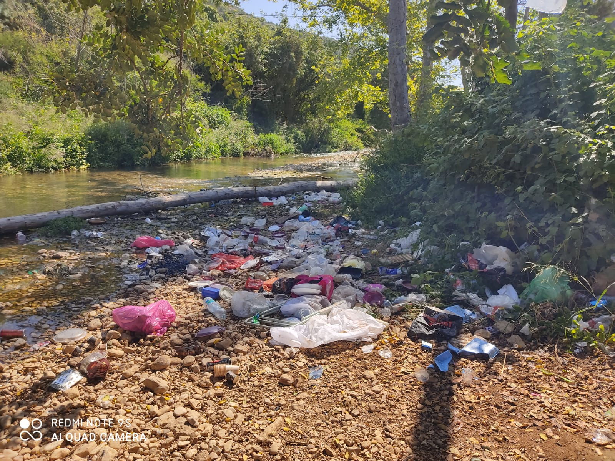
הרגל #2 שכדאי לשמוט: השארת פסולת בטבע
עין חרדלית בגליל, לאחר יום עם עומס מטיילים. צילום: איימן מזעל, רשות הטבע והגנים

Slide 10
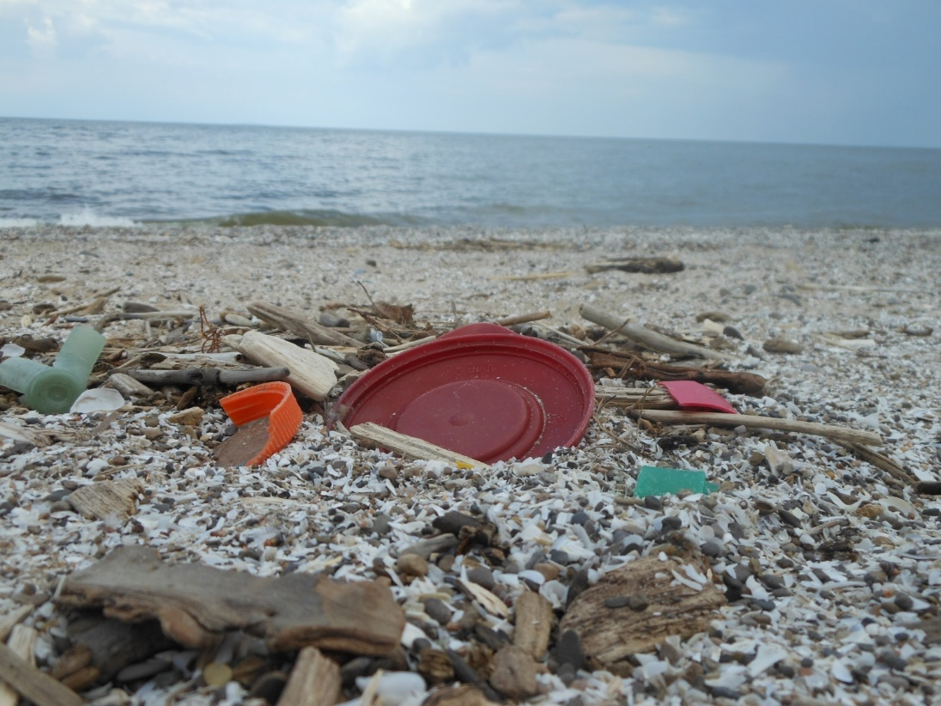
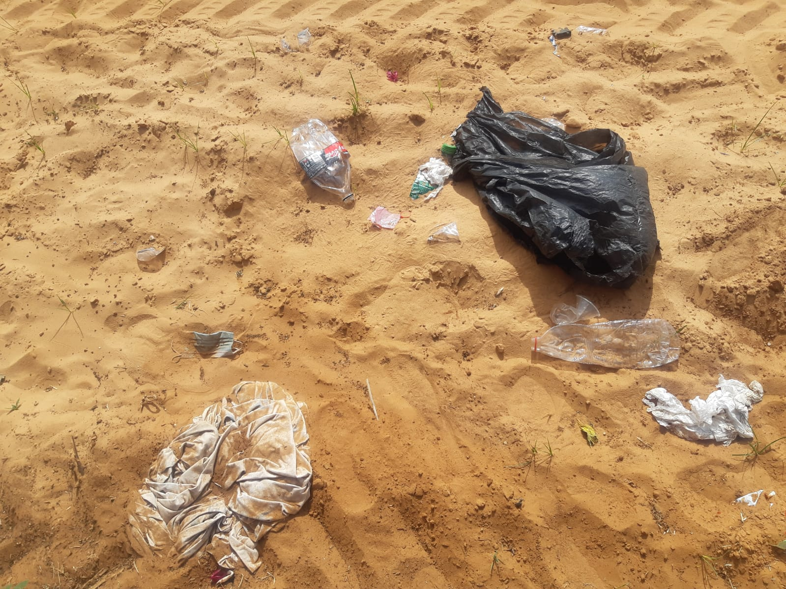
אשפה בטבע - מפגע אסתטי - נופי
NOAAתצלום: מיזם
תצלום: אורית אנגלברג-ברעם

Slide 11
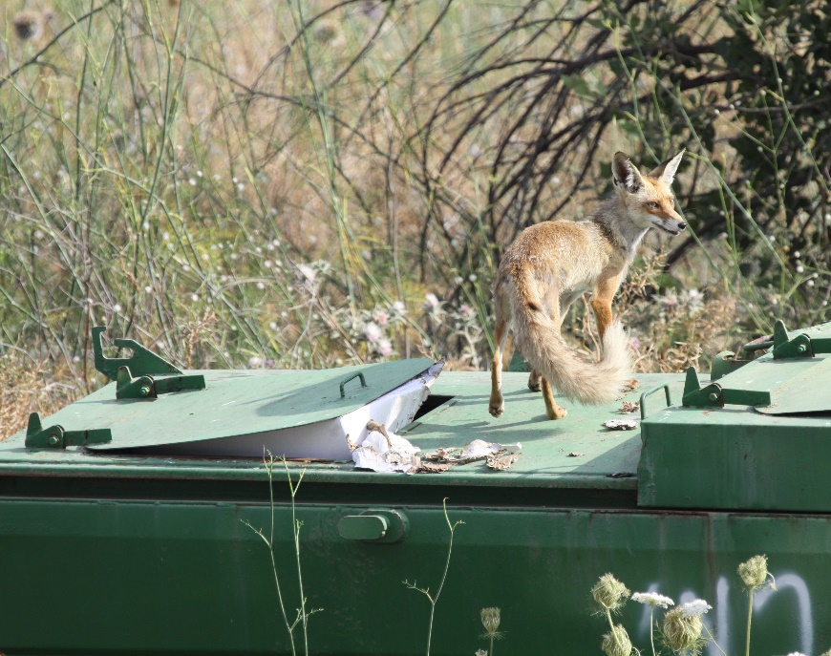
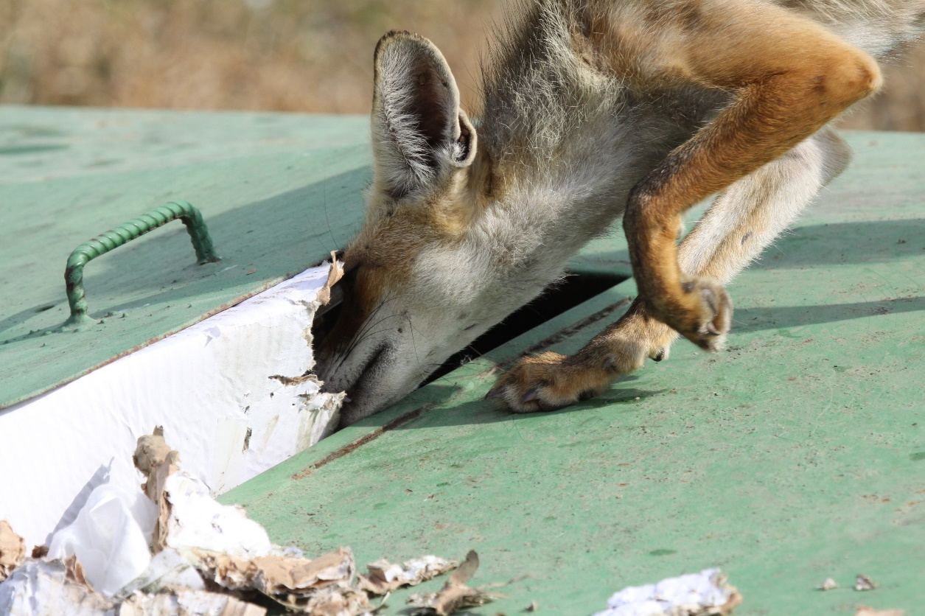
אשפה בטבע - מפגע אקולוגי
שועל אוכל אשפה שהושארה ע"י מטיליים בשטח. האשפה יוצרת מזון זמין, שמגדיל אוכלוסיות של בעלי חיים מעבר לסף הקיבולת האמיתי שבטבע.
צילום: עידו שקד, רשות הטבע והגנים
הסרטון מגבונים יכולים להרוג

Slide 12
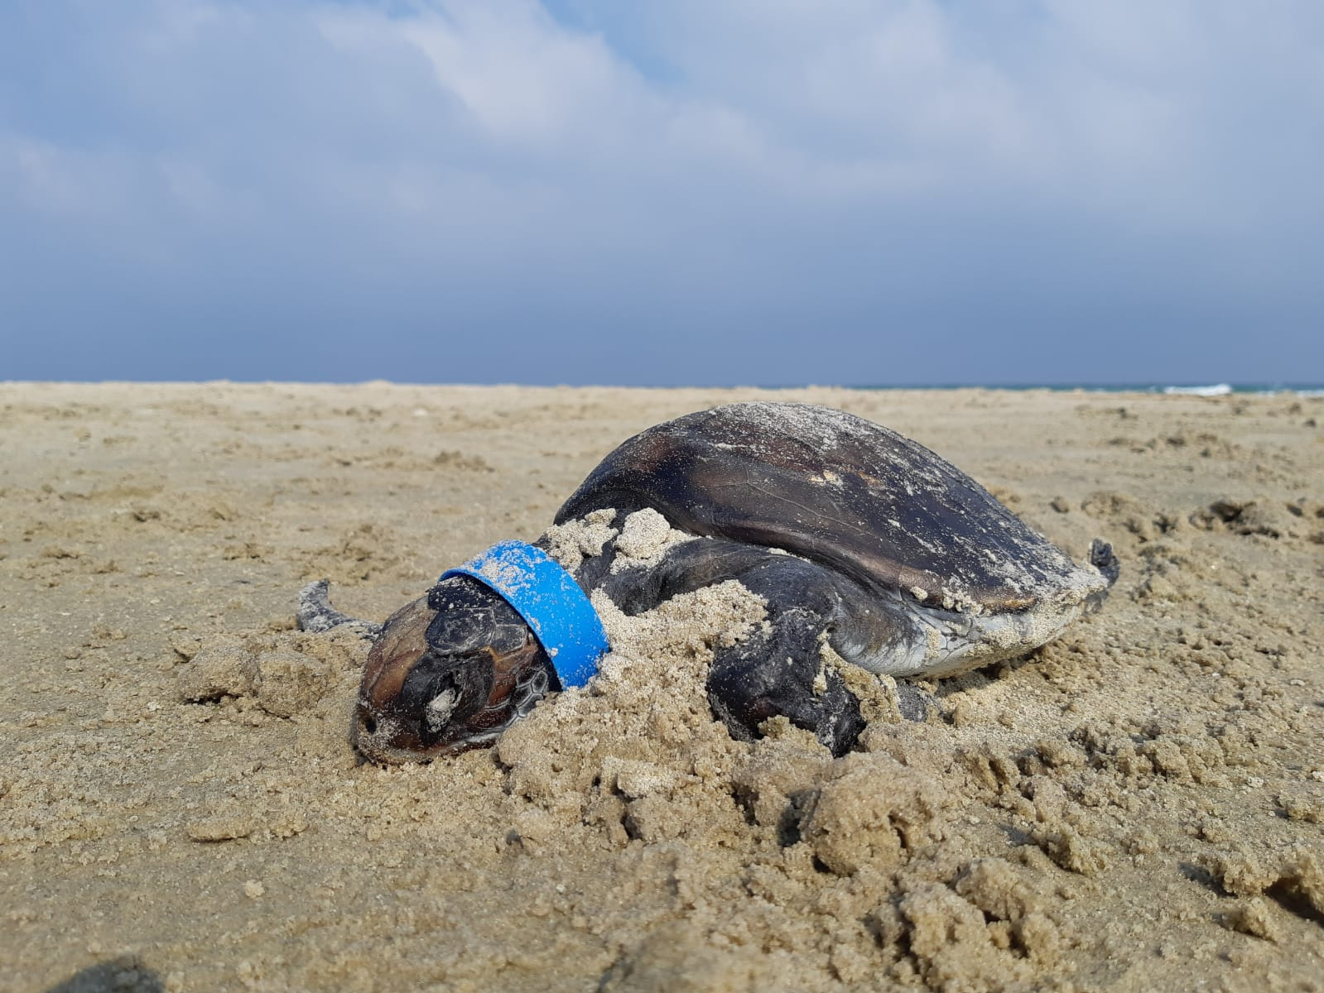
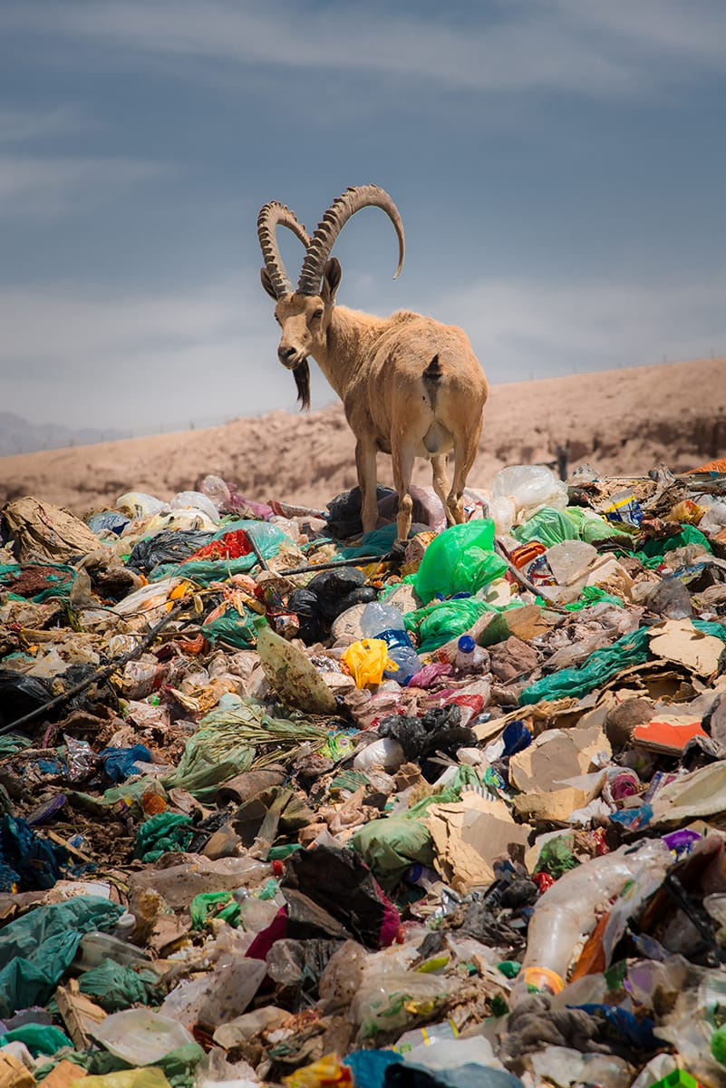
אשפה בטבע – פגיעה פיזית בחיות הבר
פגר של צב ים שנפגע מפסולת ימית. צילום: רועי רבין, רשות הטבע והגנים
יעל על הר של פסולת. צילום: עמרי יוסף עומסי, רשות הטבע והגנים

Slide 13
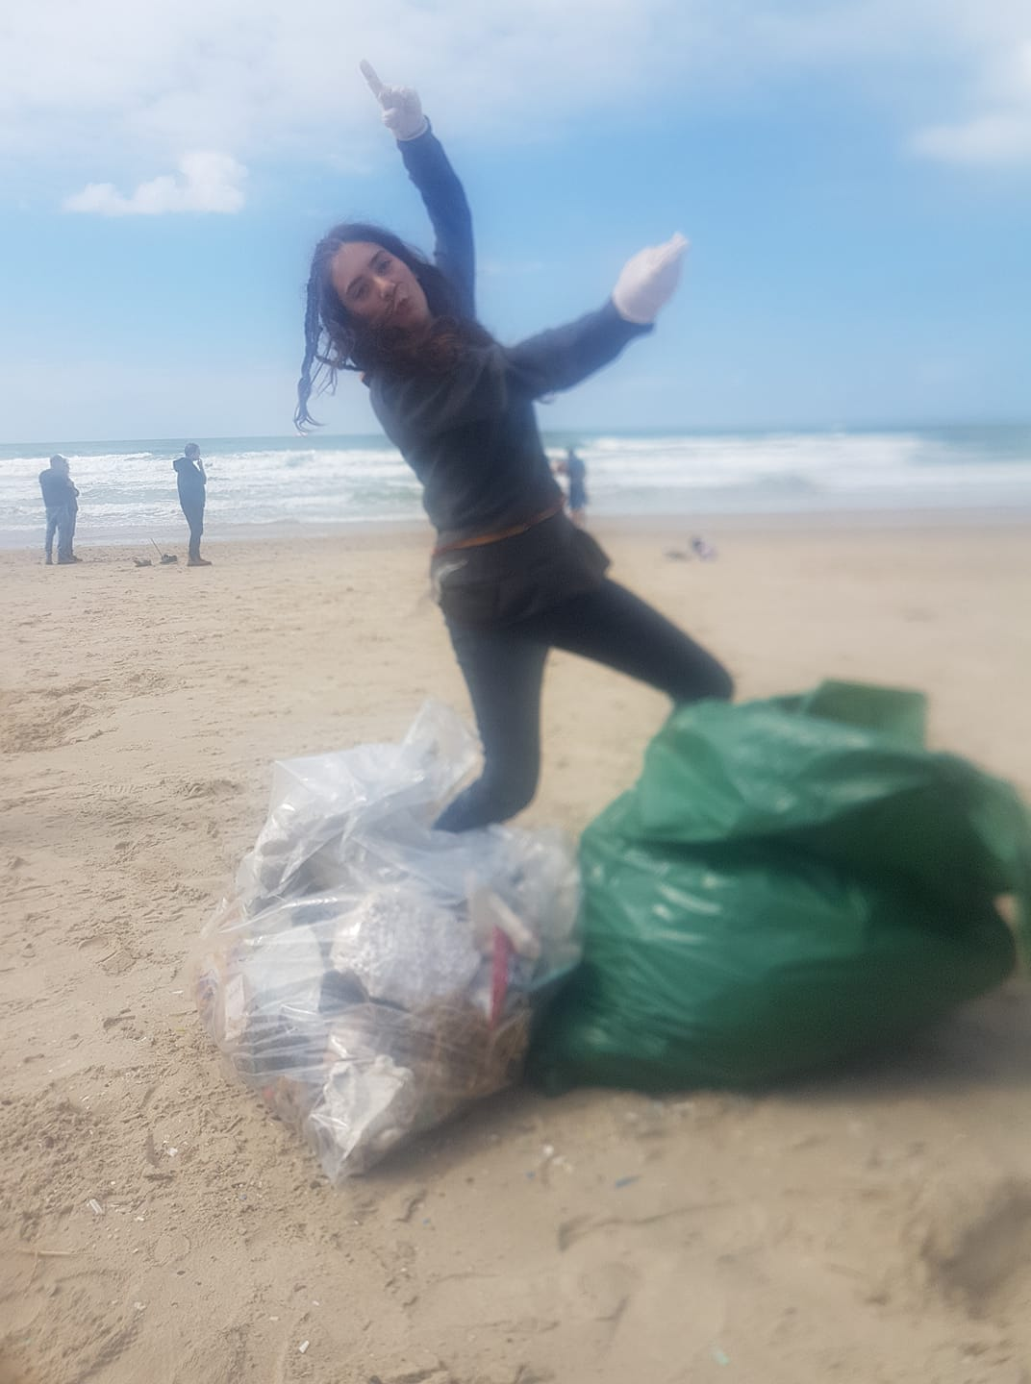
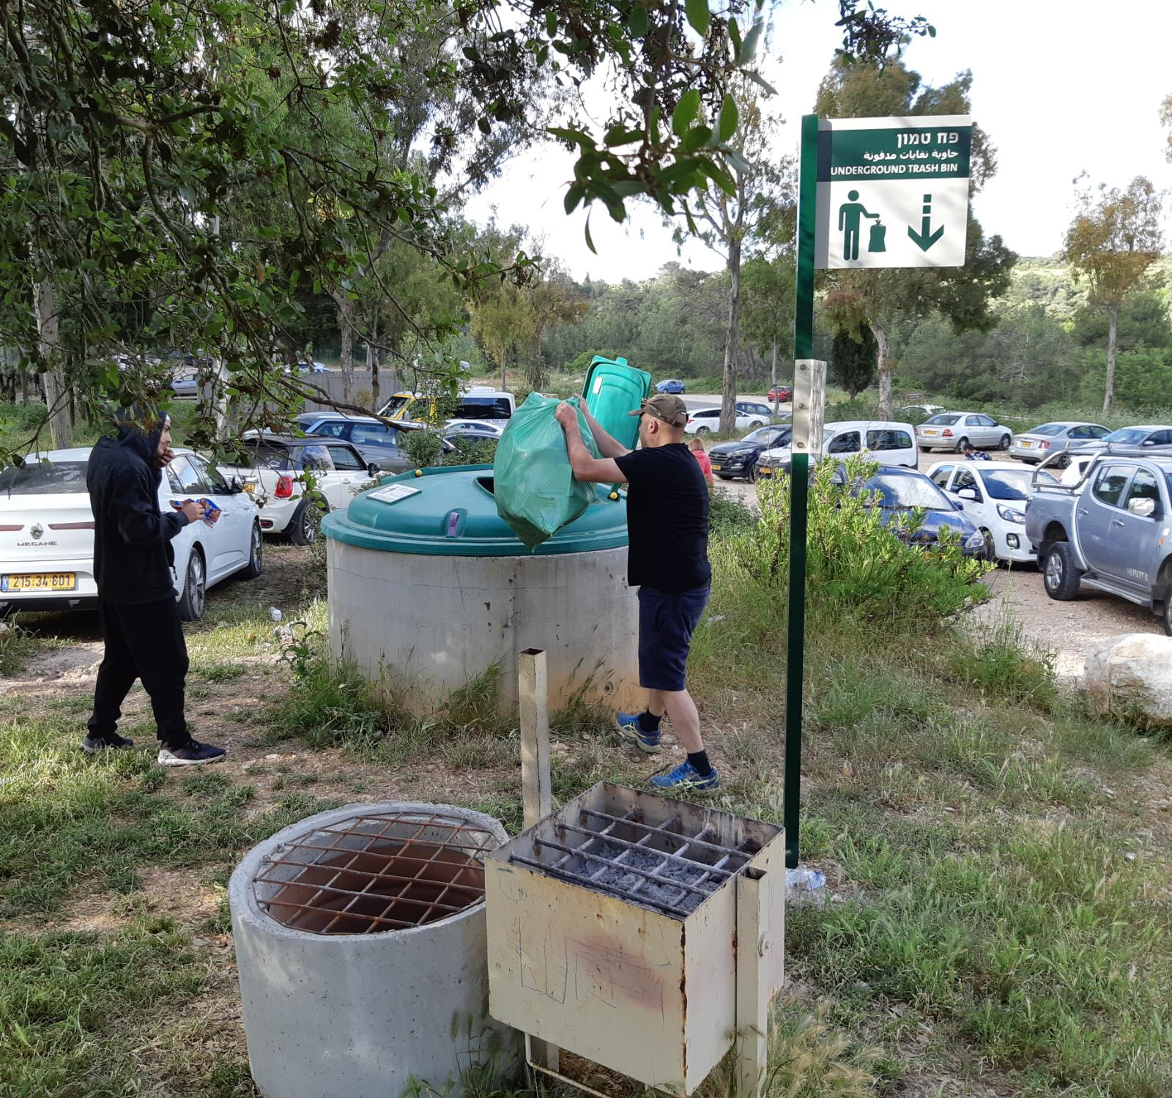
פתרונות
ילדה במבצע ניקוי חוף ב"שנת משימות" לבת המצווה.
צילום: אורית אנגלברג-ברעם
משליכים את הפסולת לפח טמון בפארק הכרמל.
צילום: אייל כהן, רשות הטבע והגנים
הסרטון הסבתא של הכרמל יוצאת מדי בוקר לנקות אותו מהזבל של המטיילים

Slide 14
זמני התכלות של חומרים
*תלוי בתנאי הסביבה, כגון: לחות, טמפרטורה, קרינת שמש, זמינות חמצן
זמן ההתכלות
1-2 חודשים
1-4 חודשים
5-6 חודשים
שנה
עשרות שנים
100 שנה
500-200 שנה
500 שנה
מאות שנים
1,000 שנה
מיליון שנה
מעל מיליון שנה
סוג החומר
פסולת אורגנית (שיירי מזון)
נייר וקרטון
שאריות כותנה
שאריות צמר
עץ
פחית שימורים
פחית שתייה
חיתולים חד-פעמיים
בקבוקי פלסטיק ושקיות פלסטיק
פלסטיק קשיח
בקבוק זכוכית
קלקר
הנתונים מתוך: אתר "תמיר", תאגיד מיחזור האריזות בישראל

Slide 15
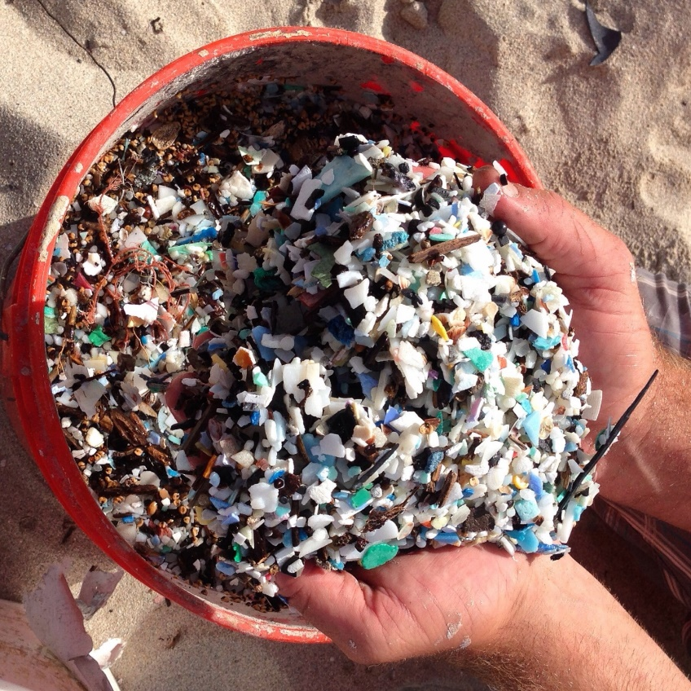
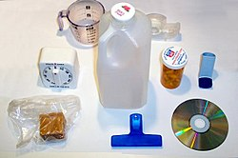
עידן הפלסטיק
פסולת פלסטיק. צילום: NOAA
מוצרים שונים העשויים מחומרים פלסטיים. צילום: ויקיפדיה

Slide 16
פסולת ימית
מקור: NOAA

Slide 17
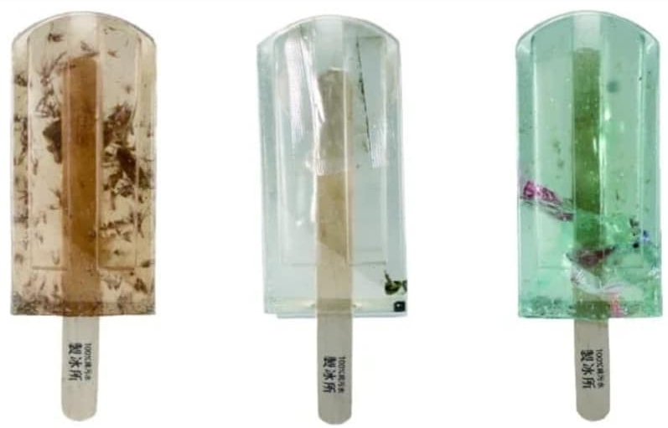
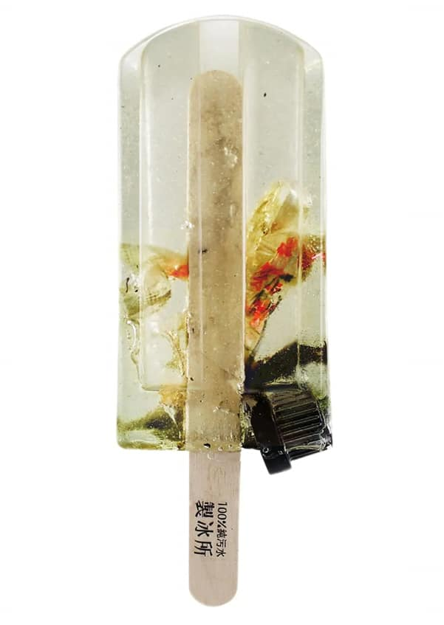
מיקרופלסטיק – סכנה בריאותית לבע"ח ולאדם
ארטיקים שנוצרו ממקורות מים טבעיים, מזוהמים, בטייוואן. צילום: Hong Yi-chen
הסרטון שתי דקות לים נקי - עם אושרי כהן

Slide 18
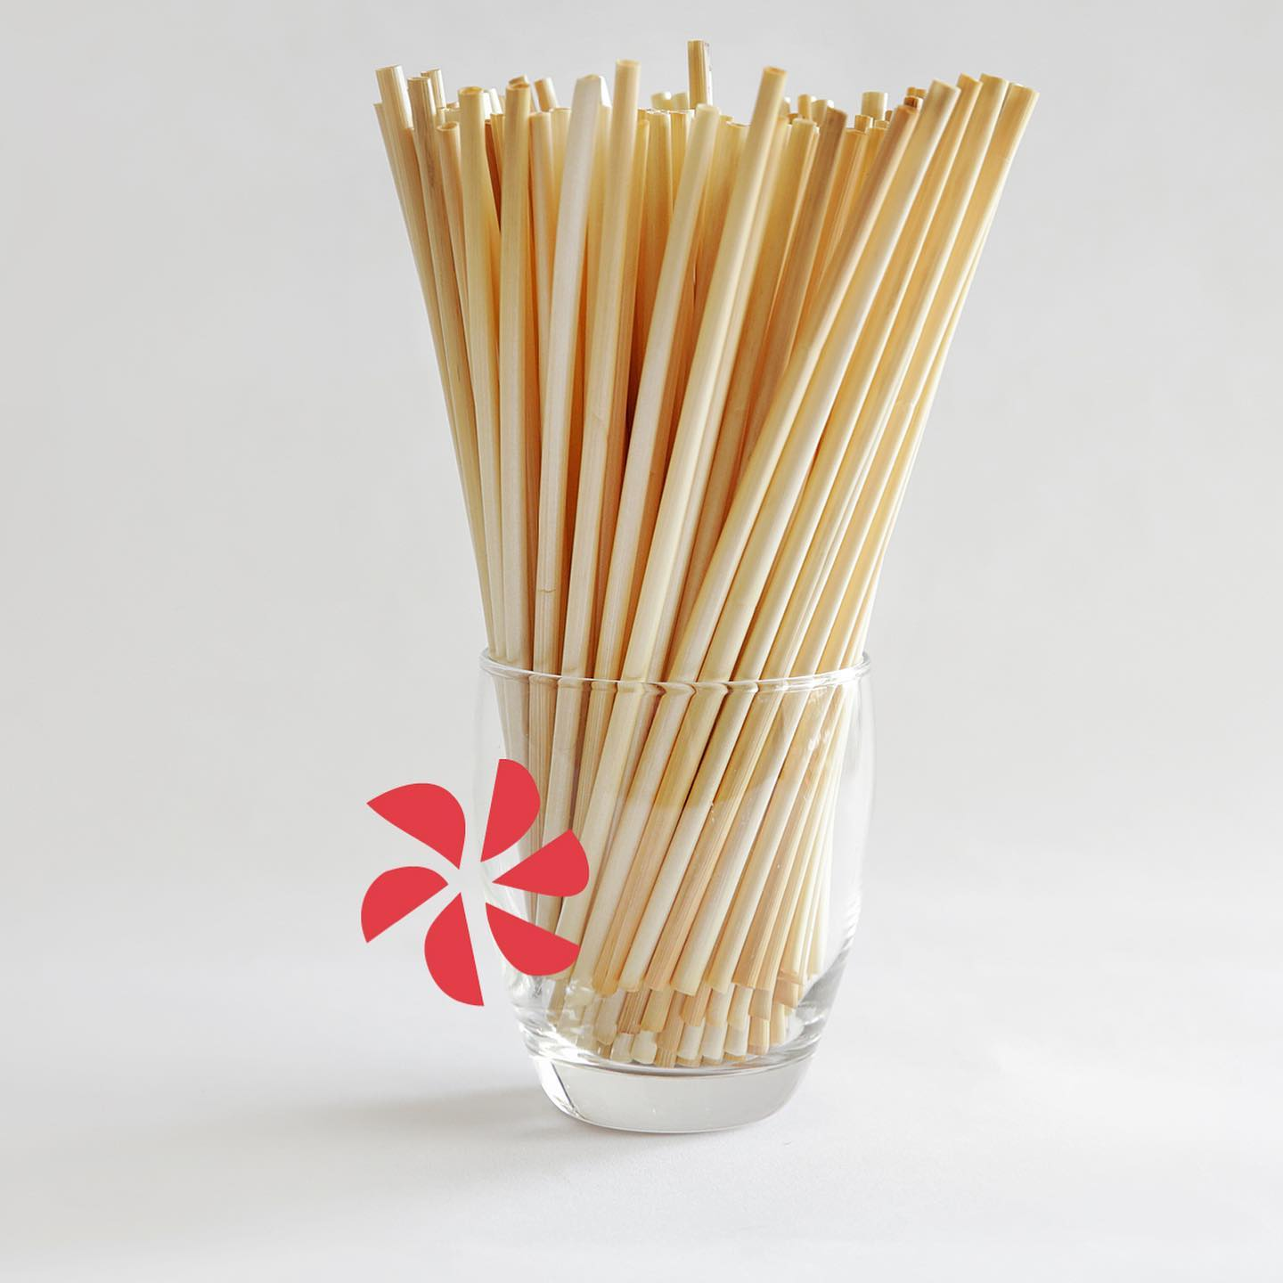
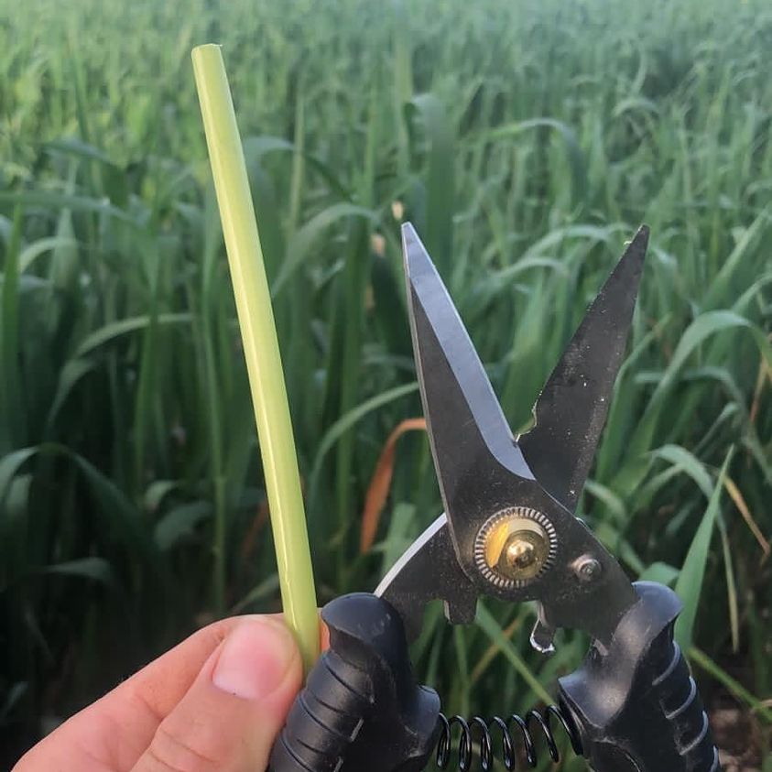
פתרונות - שימוש במוצרים מחומרים מתכלים
צילום: יעלי גבריאלי, - Blue Huna פשוט קש מקש
צילום: כליל בנימיני, Blue Huna - פשוט קש מקש

Slide 19
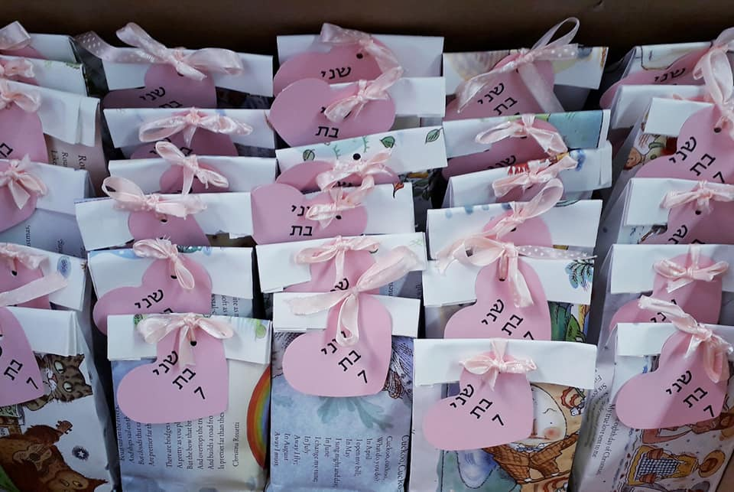
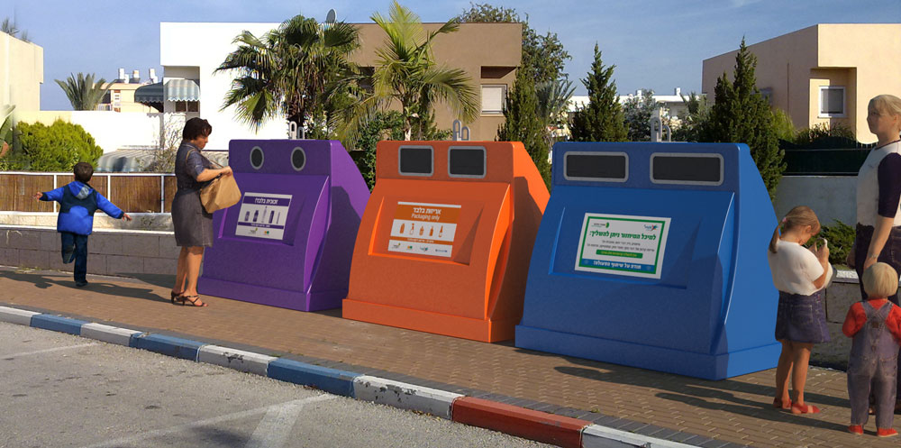
פתרונות: שלושת הל' / שלושת ה R
שימוש חוזר בדפים מספר ישן. צילום: רעות גילוץ, "ממחדשת"
הפחתת צריכה - שימוש בכלים רב-פעמיים. צילום: NOAA
להשתמש שוב - Reuse
להפחית צריכה - Reuse
פחי מיחזור. צילום: קאולה פתרונות מיחזור
למחזר- Recycle

Slide 20
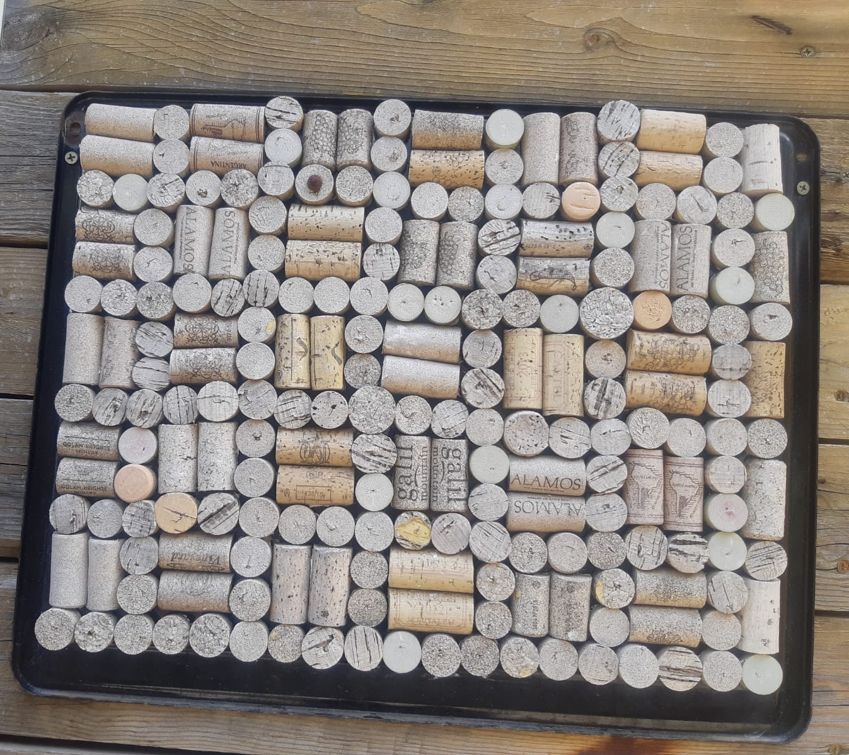
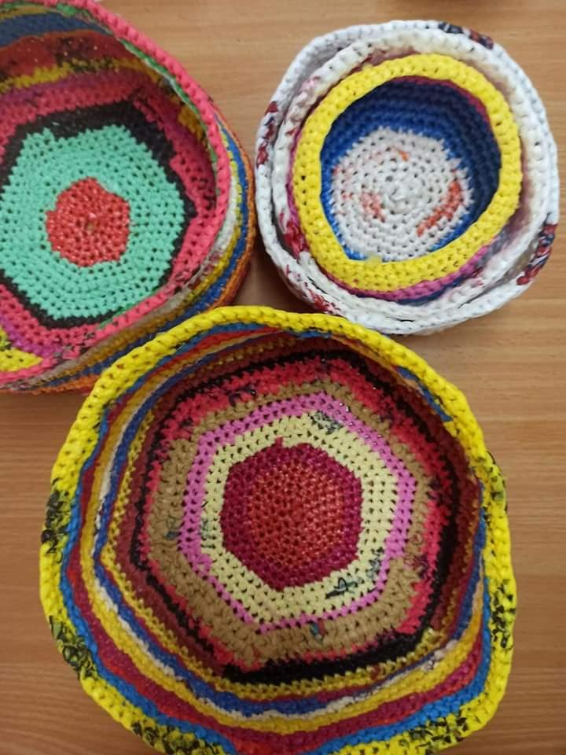
ניצנים של שינוי
לוח מודעות מתבנית לתנור ופקקי שעם, במרכז "קיפוד" לקיימות בכפר-סבא.
צילום: אורית אנגלברג-ברעם
סלסלות משקיות ניילון. מרכז "מיחדוש" ברחובות.
צילום: שני תורג'מן
לעוד שפע רעיונות יפים ליצירה מחומרים מתכלים וחומרים בשימוש חוזר, ניתן להיכנס לדף: פרויקט "חומרים שבים"

Slide 21
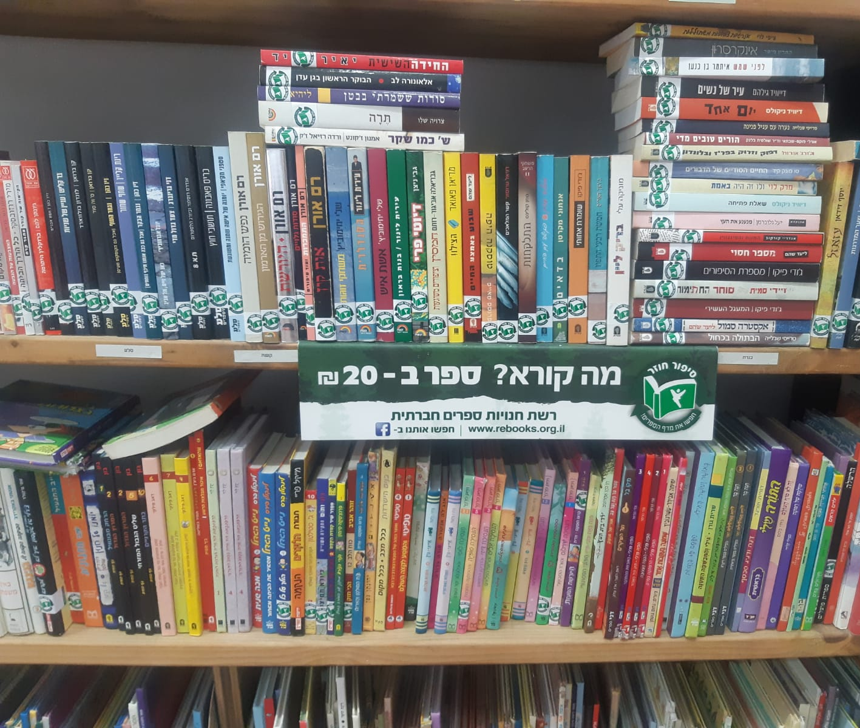
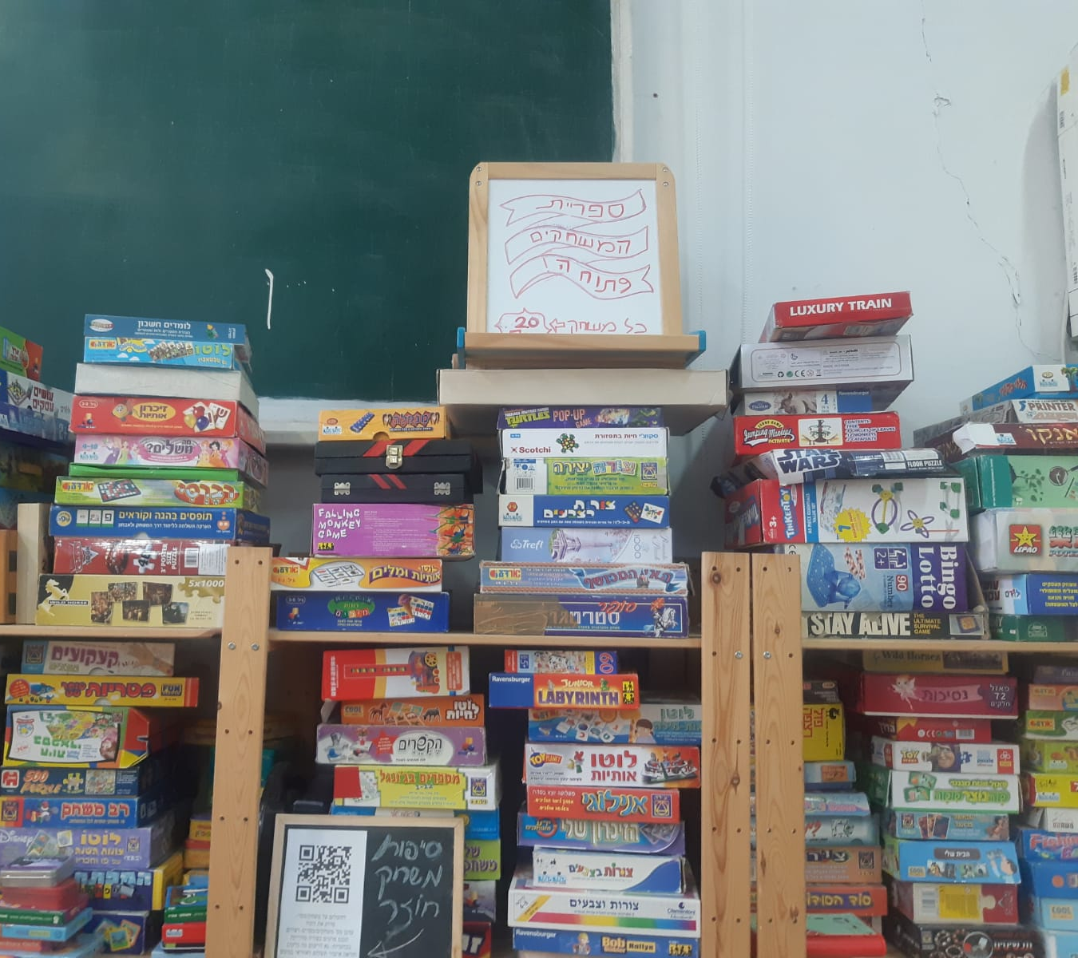
ניצנים של שינוי
חנות "סיפור חוזר" לספרים יד שנייה.
צילום: אורית אנגלברג-ברעם
חנות משחקים יד-שנייה במרכז "קיפוד" לקיימות בכפר סבא.
צילום: אורית אנגלברג-ברעם
לעוד שפע רעיונות יפים ליצירה מחומרים מתכלים וחומרים בשימוש חוזר, ניתן להיכנס לדף: פרויקט "חומרים שבים"

Slide 22
ולסיכום...
סרטון לא משאירים עקבות
משחק מטיילים ולא משאירים עקבות

